Slide 1



Descomplicando PDFs e Assinaturas Digitais
Informática para Assistentes Sociais - Aula 07
CRAS - Centro de Referência de Assistência Social
Capacitação em Tecnologia Digital

Slide 2


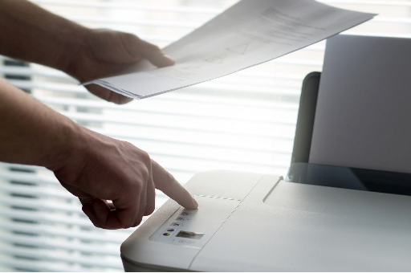

O Novo Papel Timbrado
Por que tudo tem que ser em PDF?
O PDF congela o documento : ninguém altera seu Parecer Social por acidente.
Mantém a formatação exata (margens e tabelas) em qualquer computador ou celular.
É o padrão exigido por Tribunais de Justiça e Ministérios.
Lembre-se: O PDF é como o novo papel timbrado oficial - garante autenticidade e integridade dos seus documentos profissionais.

Slide 3

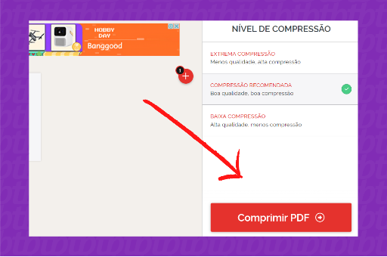

O pesadelo do limite de 2MB
O Trauma do "Arquivo Muito Grande"
Sistemas do Governo travam se o arquivo for muito pesado.
Fotos de documentos (RG, laudos) tiradas pelo celular explodem o tamanho do arquivo.
A solução: Ferramentas de Compressão de PDF (reduzem o peso sem perder a leitura).
Dica Prática: Use ferramentas online gratuitas como SmallPDF ou ILovePDF para comprimir seus arquivos antes do envio.

Slide 4


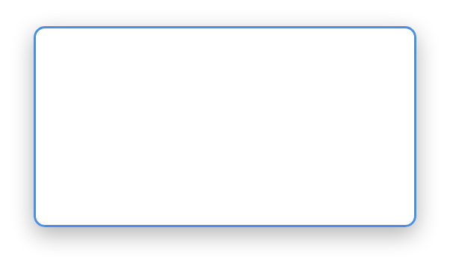
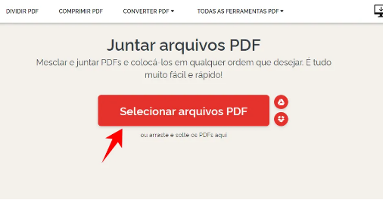

Chega de enviar 15 anexos separados
O Dossiê Unificado (Mesclar Arquivos)
Juízes e Promotores preferem ler um único arquivo contínuo para análise mais eficiente dos casos.
Como juntar o RG do usuário , o Comprovante de Residência e o seu Parecer em 1 só arquivo.
A organização do anexo demonstra o profissionalismo da equipe do CRAS.
Dica Prática:
Use ferramentas online gratuitas como SmallPDF ou
ILovePDF para mesclar documentos rapidamente.

Slide 5


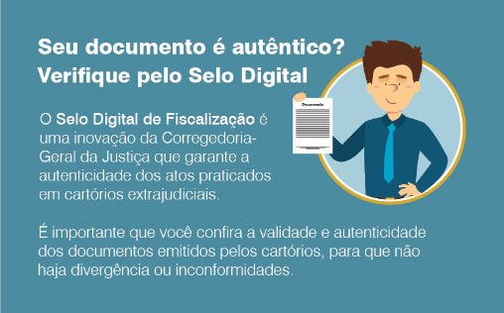

A Caneta Azul Aposentada
A Assinatura Digital Gov.br
Colar uma "foto" da sua assinatura no Word NÃO tem validade legal.
A assinatura pelo portal Gov.br (Prata ou Ouro) é gratuita e reconhecida em todo o Brasil.
O selo digital garante quem assinou e a hora exata da assinatura.
Importante: A assinatura digital Gov.br tem a mesma validade jurídica de uma assinatura manuscrita, sendo reconhecida por todos os órgãos públicos.

Slide 6




Montando o Dossiê Digital
Desafio Prático
"Abra o Word da Aula 04, salve-o como PDF. Use uma ferramenta online para JUNTAR esse PDF
com uma imagem qualquer. Depois, faça a COMPRESSÃO do arquivo final."
Mão na Massa!
1
2
3
Salvar Word como PDF
Mesclar PDF + Imagem
Comprimir arquivo final

